Slide 1
等价关系与偏序关系
等价关系的定义与实例
等价类及其性质
商集与集合的划分
等价关系与划分的一一对应
偏序关系
偏序集与哈斯图
偏序集中的特定元素

Slide 2
等价关系的定义与实例
定义 设 R 为非空集合上的关系. 如果 R 是自反的、对称的和传递的, 则称 R 为 A 上的等价关系. 设 R 是一个等价关系, 若<x,y>∈R, 称 x 等价于y, 记做 x～y.
实例 设 A={1,2,…,8}, 如下定义A上的关系 R：  R = { <x,y> | x,y∈A∧x≡y(mod 3) } 其中 x≡y(mod 3) 叫做 x 与 y 模3相等, 即 x 除以3的余数与 y 除以3的余数相等.

Slide 3
等价关系的验证
验证模 3 相等关系 R 为 A上的等价关系, 因为 ∀x∈A, 有x ≡ x(mod 3) ∀x, y∈A, 若 x ≡ y(mod 3), 则有 y ≡ x(mod 3) ∀x, y, z∈A, 若x ≡ y(mod 3), y ≡ z(mod 3),
则有 x≡z(mod 3)
自反性、对称性、传递性得到验证

Slide 4
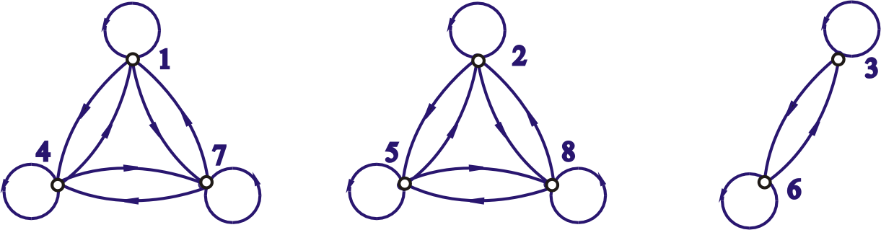
A上模3等价关系的关系图
设 A={1,2,…,8}, R={ <x,y>| x,y∈A∧x≡y(mod 3) }

Slide 5
等价类
定义 设R为非空集合A上的等价关系, ∀x∈A，令 [x]_{R} = { y | y∈A∧xRy }
称 [x]_{R} 为 x 关于R 的等价类, 简称为 x 的等价类, 简
记为[x].
实例 A={ 1, 2, … , 8 }上模 3 等价关系的等价类： [1]=[4]=[7]={1,4,7} [2]=[5]=[8]={2,5,8} [3]=[6]={3,6}

Slide 6
等价类的性质
定理1 设R是非空集合A上的等价关系, 则 (1) ∀x∈A, [x] 是A的非空子集. (2) ∀x, y∈A, 如果 x R y, 则 [x]=[y]. (3) ∀x, y∈A, 如果 x y, 则 [x]与[y]不交. (4) ∪{ [x] | x∈A}=A，即所有等价类的并集就是A.

Slide 7
实例
A={ 1, 2, … , 8 }上模 3 等价关系的等价类： [1]=[4]=[7]={1,4,7}，
[2]=[5]=[8]={2,5,8}，
[3]=[6]={3,6}
以上3 类两两不交，
{1,4,7}∪{2,5,8}∪{3,6} = {1,2, … ,8}

Slide 8
商集
定义 设R为非空集合A上的等价关系, 以R的所有等价类作为元素的集合称为A关于R的商集, 记做A/R, A/R = { [x]_{R} | x∈A }
实例 A={1,2,…,8},A关于模3等价关系R的商集为 A/R = { {1,4,7}, {2,5,8}, {3,6} } A关于恒等关系和全域关系的商集为：
A/I_{A} = { {1},{2}, … ,{8}}
A/E_{A} = { {1, 2, … ,8} }

Slide 9
集合的划分
定义 设A为非空集合, 若A的子集族π(π⊆P(A)) 满足下面条件：
(1) ∅∉π
(2) ∀x∀y (x,y∈π∧x≠y→x∩y=∅) (3) ∪π=A 则称π是A的一个划分, 称π中的元素为A的划分块.

Slide 10
例题
例1 设A＝{a, b, c, d},
给定π₁,π₂,π₃,π₄,π₅,π₆如下：
 π₁= { {a, b, c}, {d} }， π₂= { {a, b}, {c}, {d} } π₃= { {a}, {a, b, c, d} }, π₄= { {a, b}, {c} } π₅= { ∅,{a, b}, {c, d} }, π₆= { {a, {a}}, {b, c, d} }
则π₁和π₂ 是A的划分, 其他都不是 A 的划分.
为什么？

Slide 11
等价关系与划分的一一对应
商集 A/R 就是 A 的一个划分
不同的商集对应于不同的划分
任给 A 的一个划分π, 如下定义 A 上的关系 R： R = {<x,y> | x,y∈A∧x 与 y 在π的同一划分块中} 则 R 为 A上的等价关系, 且该等价关系确定的商集就是π.
例2 给出A＝{1,2,3}上所有的等价关系
求解思路：先做出A的所有划分, 然后根据划分写
出对应的等价关系.

Slide 12
等价关系与划分之间的对应
2
2
2
2
2
1
3
1
3
1
3
1
3
1
3
π₁
π₂
π₃
π₄
π₅
π₁对应于全域关系 E_{A}，π₅ 对应于恒等关系 I_{A}
π₂,π₃和π₄分别对应等价关系 R₂, R₃ 和 R₄.
R₂={<2,3>,<3,2>}∪I_{A}，R₃={<1,3>,<3,1>}∪I_{A} R₄={<1,2>,<2,1>}∪I_{A}

Slide 13
等价关系的计数
这里m表示分成m个等价类. |A|=n.

Slide 14
第二类Stirling数的定义

Slide 15
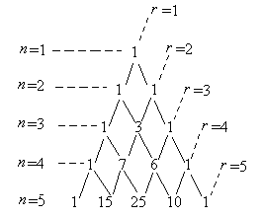
第二类Stirling数的递推方程

Slide 16
两个恒等式

Slide 17
实例
例3 设 A={1, 2, 3, 4}，在 A×A上定义二元关系R：
<<x,y>,<u,v>>∈R ⇔ x+y = u+v，
求 R 导出的划分.
解 A×A={<1,1>, <1,2>, <1,3>, <1,4>, <2,1>, <2,2>,
<2,3>,<2,4>,<3,1>, <3,2>, <3,3>, <3,4>, <4,1>,
<4,2>, <4,3>, <4 ,4>}

Slide 18
实例（续）
根据 <x,y> 的 x + y = 2,3,4,5,6,7,8 将A×A划分成7个
等价类：
(A×A)/R={ {<1,1>}, {<1,2>,<2,1>},
{<1,3>, <2,2>, <3,1>},
{<1,4>, <2,3>, <3,2>, <4,1>},
{<2,4>, <3,3>, <4,2>},
{<3,4>, <4,3>}, {<4,4>} }

Slide 19
偏序关系
定义 非空集合A上的自反、反对称和传递的关系，称为A上的偏序关系，记作≼. 设≼为偏序关系, 如果<x, y>∈≼, 则记作 x≼y, 读作 x“小于或等于”y.
实例
集合A上的恒等关系 I_{A} 是A上的偏序关系.
小于或等于关系, 整除关系和包含关系也是相应集合上的偏序关系.

Slide 20
相关概念
x与 y 可比：设R为非空集合A上的偏序关系,  x,y∈A, x与y可比 ⇔ x≼y ∨ y≼x. 结论：任取两个元素x和y, 可能有下述情况：  x≺y, y≺x, x＝y, x与y不是可比的. 这里x≺y表示x≼y且x≠y.
全序关系：
R为非空集合A上的偏序, ∀x,y∈A, x与 y 都是可比的，则称 R 为全序（或 线序）
实例：数集上的小于或等于关系是全序关系
整除关系不是正整数集合上的全序关系

Slide 21
相关概念（续）
覆盖：设R为非空集合A上的偏序关系, x, y∈A, 如果 x ≺ y且不存在 z∈A 使得 x ≺ z ≺ y, 则称 y 覆盖x.
实例：{ 1, 2, 4, 6 }集合上的整除关系,
2 覆盖 1,
4 和 6 覆盖 2.
4 不覆盖 1.

Slide 22
偏序集与哈斯图
定义 集合A和A上的偏序关系≼一起叫做偏序集, 记作 <A,≼>. 实例：整数集和小于等于关系构成偏序集<Z,≤>，幂集P(A)和包含关系构成偏序集<P(A),R⊆>.
哈斯图：利用偏序自反、反对称、传递性简化的关系图
特点：每个结点没有环，两个连通的结点之间的序关系通过结点位置的高低表示，位置低的元素的顺序在前，具有覆盖关系的两个结点之间连边

Slide 23
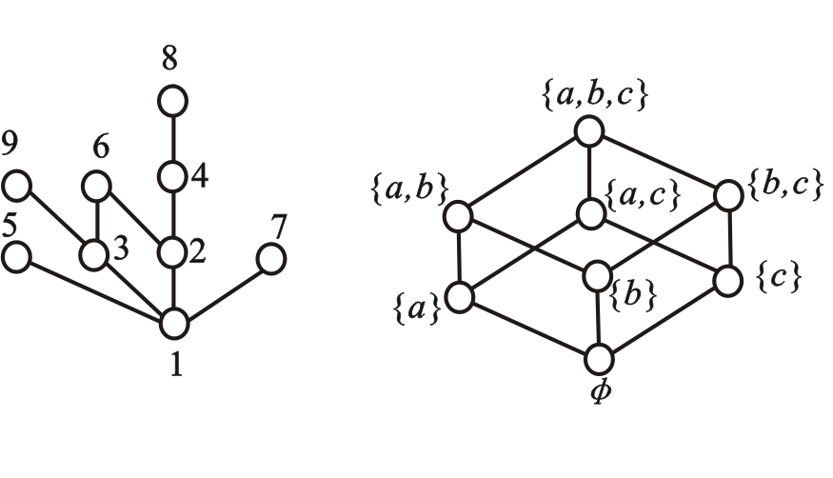
哈斯图实例
例4 <{ 1, 2, 3, 4, 5, 6, 7, 8, 9 }, R_{整除}>
<P({a, b, c}), R⊆>

Slide 24
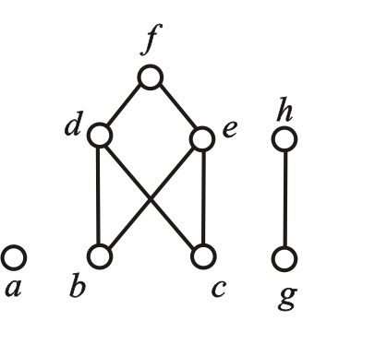
哈斯图实例（续）
例5
已知偏序集<A,R>
的哈斯图如右图所示,
试求出集合A和关系
R的表达式.
A={a, b, c, d, e, f, g, h} R={<b,d>,<b,e>,<b,f>,<c,d>,
<c,e>,<c,f>,<d,f>,<e,f>,<g,h>}∪I_{A}

Slide 25
偏序集的特定元素
定义 设<A,≼>为偏序集, B⊆A, y∈B. (1) 若∀x(x∈B→y≼x) 成立, 则称 y 为 B 的最小元. (2) 若∀x(x∈B→x≼y) 成立, 则称 y 为 B 的最大元. (3) 若¬∃x (x∈B∧x≺y) 成立, 则称 y 为B的极小元. (4) 若¬∃x (x∈B∧y≺x) 成立, 则称 y 为B的极大元.

Slide 26
特殊元素的性质
对于有穷集，极小元和极大元必存在，可能存在
多个.
最小元和最大元不一定存在，如果存在一定惟一.
最小元一定是极小元；最大元一定是极大元.
孤立结点既是极小元，也是极大元.

Slide 27
偏序集的特定元素(续)
定义 设<A, ≼>为偏序集, B⊆A, y∈A.
(1) 若∀x(x∈B→x≼y) 成立, 则称 y 为B的上界. (2) 若∀x(x∈B→y≼x) 成立, 则称 y 为B的下界. (3) 令C＝{y | y为B的上界}, 则称C的最小元为B的最小上界 或 上确界. (4) 令D＝{y | y为B的下界}, 则称D的最大元为B的最大下界 或 下确界.

Slide 28
特殊元素的性质
下界、上界、下确界、上确界不一定存在
下界、上界存在不一定惟一
下确界、上确界如果存在，则惟一
集合的最小元就是它的下确界，最大元就是它的上确界；反之不对.

Slide 29
实例
例6 设偏序集<A,≼>如下图所示，求 A 的极小元、最小元、极大元、最大元. 设 B＝{b,c,d}, 求 B 的下界、上界、下确界、上确界.
极小元：a, b, c, g；
极大元：a, f, h；
没有最小元与最大元.
B的下界和最大下界都
不存在, 上界有d 和 f,
最小上界为 d.

Slide 30
偏序集的特殊子集
定义4.30 设<A,≼>为偏序集, B⊆A.
(1) 如果∀x,y∈B，x与y都是可比的，则称B是A中的一条
链，B中的元素个数称为链的长度；
(2) 如果∀x,y∈B，x≠y，x与y都是不可比的，则称B是A
中的一条反链，B中的元素个数称为反链的长度.
实例：在偏序集<{1,2,…,9},|>中，{1,2,4,8}是长为4的
链，{1,4}是长为2的链，{2,3}是长为2的反链. 对于单元
集{2}，它的长度是1，既是链也是反链.

Slide 31
分解为反链
定理 设<A,≼>为偏序集，如果A中最长的链长度为n, 则A中存在极大元，且该偏序集可以分解为 n 条不相交的反链.
算法4.2 偏序集反链分解算法
输入：偏序集A
输出：A中的反链B₁, B₂, …
1．i←1
2．B_{i}←A 的所有极大元的集合（显然B_{i}是一条反链）
3．令A←A−B_{i}
4．if A≠∅
5． i←i+1
6． 转2
定理 设<A,≼>为含mn+1个元素的偏序集，则A中存在长度为m+1的反链, 或长度为n+1的链.

Slide 32
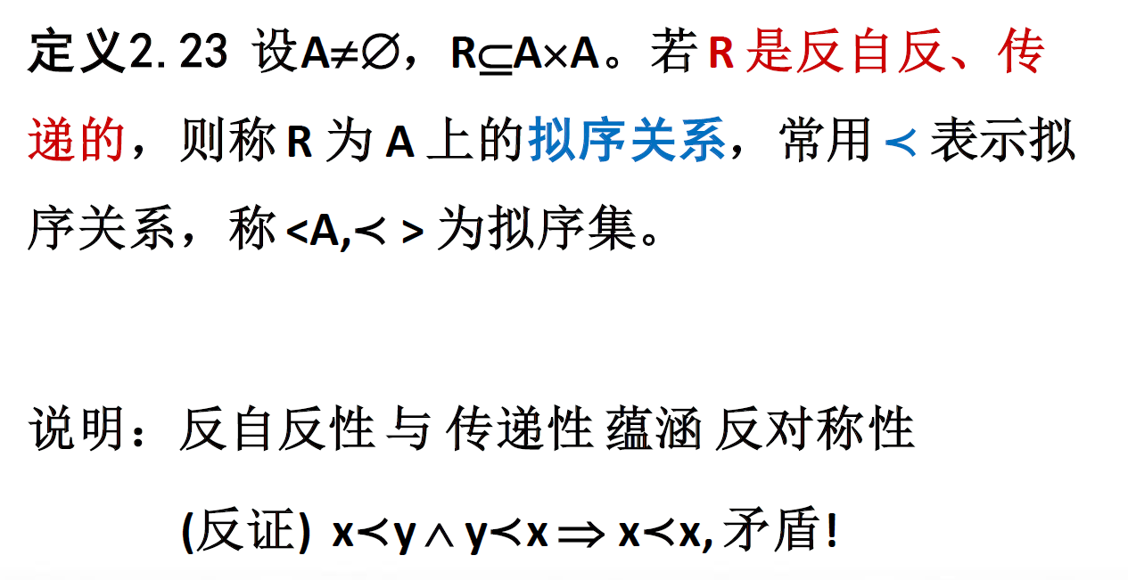
拟序关系

Slide 33
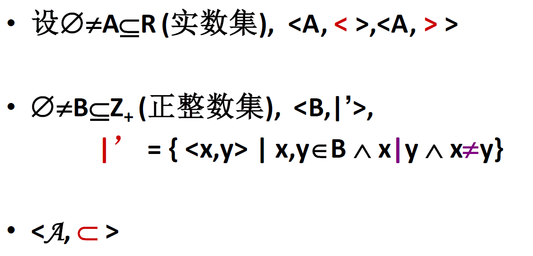
拟序关系例子

Slide 34
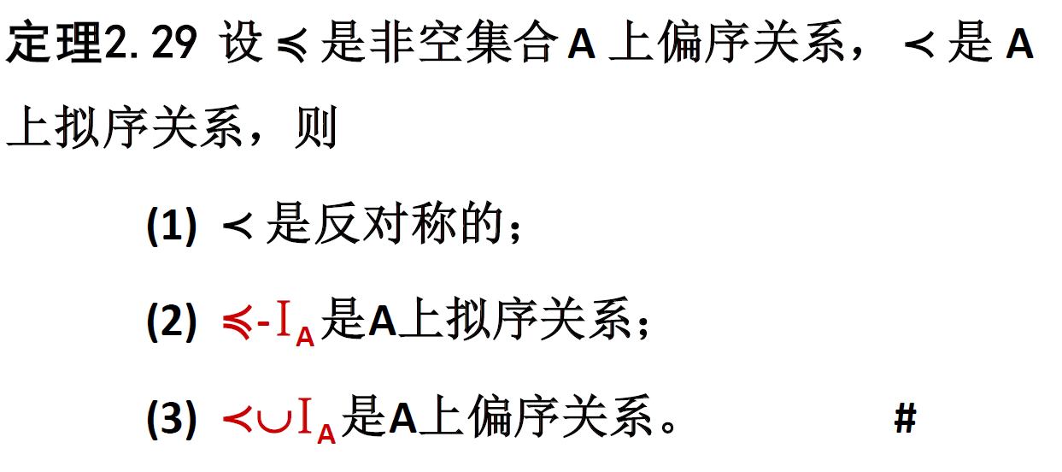
拟序和偏序

Slide 35
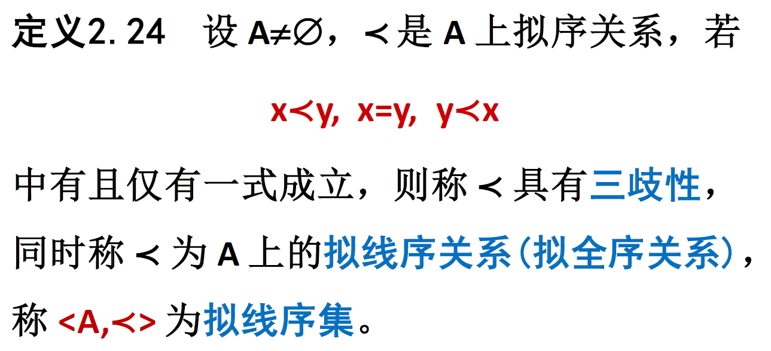
三歧性、拟线序

Slide 36
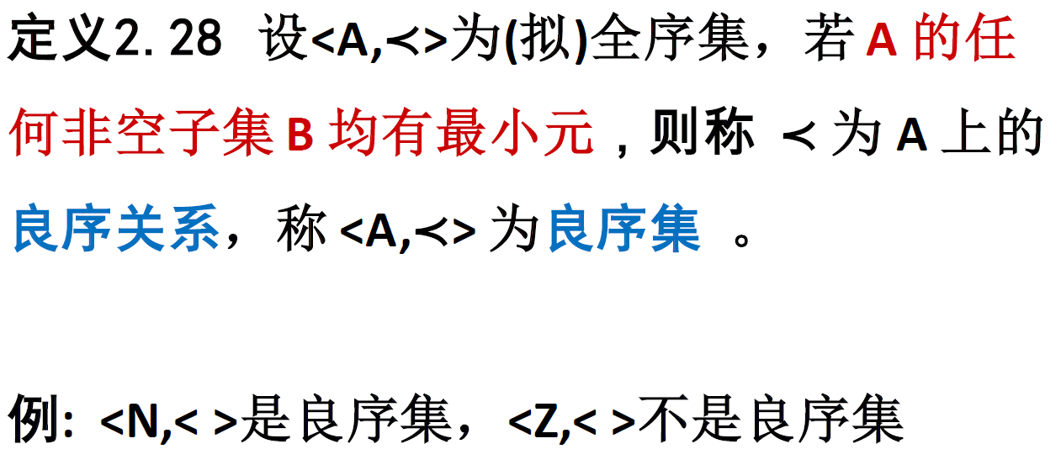
良序关系
说明 设<A,≺>为拟序集，B⊆A，可类似地定义B的最小(大)元、极小(极大)元、上(下)界、上(下)确界，以及链和反链的概念.

